Slide 2
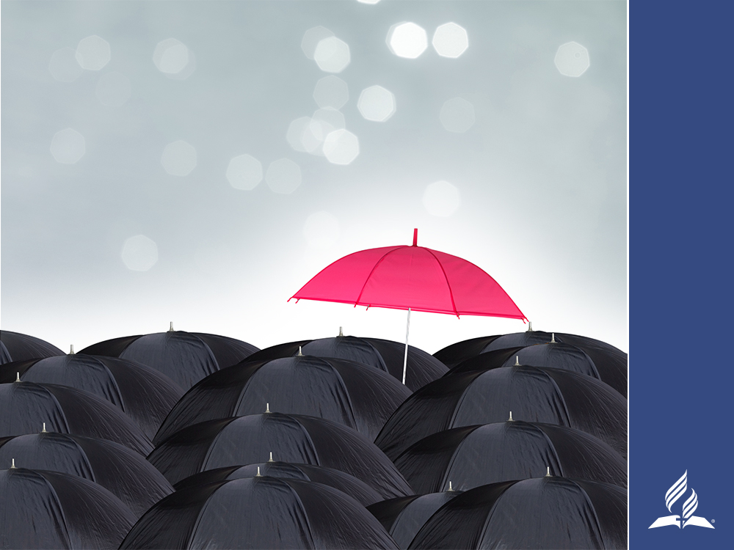
“Nos vemos atribulados en todo, pero no abatidos; perplejos, pero no desesperados; perseguidos, pero no abandonados; derribados, pero no destruidos”
2 Corintios 4:8, 9, NVI

Slide 3
¿QUÉ ES RESILIENCIA?
La primera definición que aparece en el diccionario Merriam-Webster’s Collegiate Dictionary es, la “capacidad de un cuerpo sometido a presión para recuperar su tamaño y forma después de deformarse debido especialmente a haberse comprimido bajo fuerte presión”.

Slide 4
La segunda definición es,
la “habilidad para recuperarse o adaptarse fácilmente al infortunio o al cambio”.
Este tipo de “resiliencia es el proceso de adaptarse bien al verse enfrentado con un evento traumático, tal como adversidad, trauma, tragedia y amenazas o motivos significativos de estrés”.

Slide 5
La gente necesita sentirse esperanzada y útil.
Esas tendencias dadas por Dios nos ayudan a repuntar y navegar en la nueva normalidad con flexibilidad y adaptabilidad.

Slide 6
DIOS PROVEYÓ UNA SENDA DE RESILIENCIA Carmen y Marcos
Ambos encontraron paz al recitar y memorizar reconfortantes promesas bíblicas.
Ambos encontraron apoyo en una comunidad solícita de creyentes en su iglesia.
Ambos encontraron solaz en la oración al ir desarrollando una buena amistad con Dios, contándole a Dios sus más profundos sentimientos y simplemente hablando con él durante el día, como con su mejor amigo.

Slide 7
RESILIENCIA ES . . .
Resiliencia no es un rasgo de personalidad.
Resiliencia es más bien un estilo de vida que debe ser aprendido y debe ser practicado.
Resiliencia es poder “rebotar”, recuperarse, seguir adelante, es reedificar, perdonar y reasumir la vida generosa y amante que Dios desea que vivamos.

Slide 8
“Nos vemos atribulados en todo, pero no abatidos; perplejos, pero no desesperados; perseguidos, pero no abandonados; derribados, pero no destruidos”
(2 Corintios 4: 8, 9).
Resiliencia es un hecho ordinario,
no extraordinario.

Slide 9
Dominio de la resiliencia
Forma en que manejamos significativas fuentes de estrés
Cómo sea nuestro sistema de apoyo
Al apoyar y reafirmar a otras víctimas, nos convertimos en los brazos de Jesús que levantan al herido y hacen que se sienta su divina presencia.

Slide 10
No se puede desarrollar resiliencia en el ámbito de la religión sin una comprensión de cómo se siente Dios con respecto a tu persona.
La persona más importante para Dios en este mundo, eres tú.
Dios te ama con amor eterno.
Él te redime con su sangre.

Slide 11
Te nombra como su heredero, como su hijo o su hija.
Te corona de gloria y honor, como su príncipe o su princesa real.
Te cubre con su manto de justicia, de tal manera que seas capaz de amar y de perdonar como Jesús.
Notes:
He names you as His heir—His sons and daughters.
He crowns you with glory and honor—His royal princes and princesses.
He covers you with a robe of righteousness so that you are able to love and forgive like Jesus.
His divine love provides stability, confidence, purpose, and desire to live like Jesus.
One preacher identifies spiritual lifestyle factors from the ministry of Jesus that help us build resilience by:
Having a clear purpose
Forgiving those who hurt you
Practicing self-control
Moving on⁵
We will review four Biblical characters, Adam and Eve, Jacob, David, and Naomi, who experience some form of event that today is considered traumatic. The Bible presents these stories in order for us to become acquainted with people who experience trauma. As these broken people make choices for allowing God to work in their lives, we learn from their mistakes and also from their victories.
Abusive experiences—or for that matter any difficult and traumatic event—do not need to keep us chained in darkness. When God is with us, darkness flees away from His glorious light. Yes, the experience may be difficult, and the path may be dark, but God does not promise us a smooth road or an easy journey. Even in dark times, we find notes of hope in His hands. We hold on tightly to God’s promise that He will walk with us as we press on through the valleys and shadows. With God walking besides us, we discover we can sing the song with David,
“Even though I walk
through the darkest valley,
I will fear no evil,
for you are with me” (Psalm 23:4).
⁵ These four lifestyle habits are described by Ray Ellis. SermonCentral.com. Resilience is a Daily Habit, August 28, 2016. Retrieved March 13, 2019. https://www.sermoncentral.com/sermons/print?sermonId=94260.

Slide 12
ADÁN & EVA
“Caín dijo a su hermano Abel: ‘Salgamos al campo’.
Y aconteció que estando ellos en el campo, Caín se levantó contra su hermano Abel y lo mató”.
(Génesis 4:8).

Slide 13
Dios les proveyó una senda de resiliencia a ADÁN & EVA
Adán y Eva seguramente fueron capaces de lograr algunas cosas que actualmente se consideran como componentes del factor resiliencia:
Apóyate por fe en Dios.
Enfrenta los temores.
Acepta las cosas que no pueden cambiar.
Encuentra significado en las experiencias tanto de los errores pasados como de los presentes.
Capta la importante lección de la existencia, acerca de que cosas males pueden ocurrirle y de hecho le ocurren a cualquier persona

Slide 14
Dios proveyó una senda de resiliencia para Adán y Eva usando estrategias espirituales.
Hallar fortaleza en el “significado y propósito de su vida” y en la vida de su hijo recién nacido
Llegan a aprender a “poner las cosas en perspectiva”
Hay tiempo de tristeza y también hay tiempo de gozo y felicidad.

Slide 15
JACOB
“Jacob sintió mucho miedo, y se puso muy angustiado. Por eso dividió en dos grupos a la gente que lo acompañaba, y lo mismo hizo con las ovejas, las vacas y los camellos, ⁸ pues pensó: ‘Si Esaú ataca a un grupo, el otro grupo podrá escapar’”
(Génesis 32:7, 8).

Slide 16
Dios provee una senda de resiliencia para Jacob.
Jacob demuestra algunas estrategias que se entienden ahora como piezas fundamentales de la resiliencia:
Jacob acepta que el cambio es parte de la vida.
Jacob va en pos de sus objetivos.
Jacob toma acción decisiva.
Jacob mantiene las cosas en perspectiva.
Jacob mantiene una actitud esperanzada.

Slide 17
“Porque no saldréis apresurados, ni iréis huyendo; porque Jehová irá delante de vosotros”.
Isaías 52:12

Slide 18
Dios también proveyó una senda de resiliencia para Jacob usando estrategias espirituales.
A Jacob se le muestra que cuenta con un Salvador
Dios le dio a Jacob evidencia de su perdón
Dios salva a Jacob y a toda su casa de una muerte certera.

Slide 19
DAVID
“Al oír esto, el rey se estremeció; y mientras subía al cuarto que está encima de la puerta, lloraba y decía: «¡Ay, Absalón, hijo mío! ¡Hijo mío, Absalón, hijo mío! ¡Ojalá hubiera muerto yo en tu lugar!
¡Ay, Absalón, hijo mío, hijo mío!
(2 Samuel 18:33).

Slide 20
Dios le proveyó una senda de resiliencia a David
“La resiliencia es un estilo de vida. . .
Resiliencia es una decisión. Perseveras en ello porque el propósito de tu vida es mantener tu mirada enfocada en Jesús. . .
Las personas resilientes se hacen cargo de su vida y dejan de inventarse excusas. . .
Las personas resilientes perdonan a quienes les han ofendido y continúan adelante

Slide 21
RESULTADOS POSITIVOS A PARTIR DE LA RESILIENCIA
La experiencia de más emociones positivas y mejor control de las emociones negativas
Menos síntomas de depresión
Una mayor resistencia al estrés
Más capacidad de hacer frente al estrés a través de una mejor solución a los problemas, una orientación positiva y revaluación de estresores.
Envejecimiento exitoso y una mejor sensación de bienestar a pesar de los desafíos propios de la edad
Un mejor manejo de los síntomas del trastorno de estrés postraumático (PTSD, por sus siglas en inglés) (Khosla, 2017)”

Slide 22
Dios le proveyó a David una senda hacia la resiliencia utilizando estrategias espirituales.
El libro de los Salmos nos ofrece múltiples ejemplos en los que David enfrenta sus problemas y encuentra consuelo y fortaleza en el Señor al:
Llevarle sus problemas a Dios en oración
Mantener una perspectiva positiva al orar y pedirle ayuda a Dios aun cuando se trate de situaciones imposibles
Confiar en Dios
Alabar a Dios por sus bendiciones
Adorar a Dios
Trabajar con Dios

Slide 23
NOEMÍ
“Ya no me llamen Noemí —repuso ella—. Llámenme Mara, porque el Todopoderoso ha colmado mi vida de amargura. Me fui con las manos llenas, pero el Señor me ha hecho volver sin nada. ¿Por qué me llaman Noemí si me ha afligido el Señor, si me ha hecho desdichada el Todopoderoso?”
(Rut 1:20, 21).

Slide 24
Dios le provee una senda de resiliencia usando estrategias espirituales para Noemí .
Como David, quien lleva sus quejas e infortunios a Dios,
Noemí se queja delante de Dios.
Dios desea que hablemos personalmente con él y no con otros.
Pregúntale a Dios: “¿Por qué yo, Señor?” Noemí también le echa la culpa de su dolor a Dios…

Slide 25
“Y no solo en esto, sino también en nuestros sufrimientos, porque sabemos que el sufrimiento produce perseverancia; la perseverancia, entereza de carácter; la entereza de carácter, esperanza”
(Romanos 5: 3, 4).

Slide 26
DIOS SIEMPRE PROVEE UNA SENDA HACIA LA RESILIENCIA.
La gente necesita tener esperanza y sentirse útil, y esas tendencias dadas por Dios le ayudan a recuperarse y a navegar su nueva situación con flexibilidad y adaptabilidad.

Slide 27
“Ciertamente les aseguro que ustedes llorarán de dolor, mientras que el mundo se alegrará. Se pondrán tristes, pero su tristeza se convertirá en alegría”
(Juan 16:20).

Slide 28
“En el día de mi desgracia me salieron al encuentro, pero mi apoyo fue el Señor. Me sacó a un amplio espacio; me libró porque se agradó de mí”
Salmo 18:18, 19

Slide 29
“Pues te cubrirá con sus plumas y bajo sus alas hallarás refugio. ¡Su verdad será tu escudo y tu baluarte!”.
Salmo 91:4

